Slide 1
Технология ведения дома.
Тема: Уход за одеждой из хлопчатобумажных и льняных тканей
Выполнила:
студентка III курса ФТиП
Михайлова Е.Н.
2016 г.

Slide 2
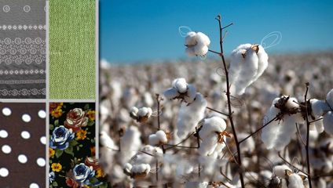
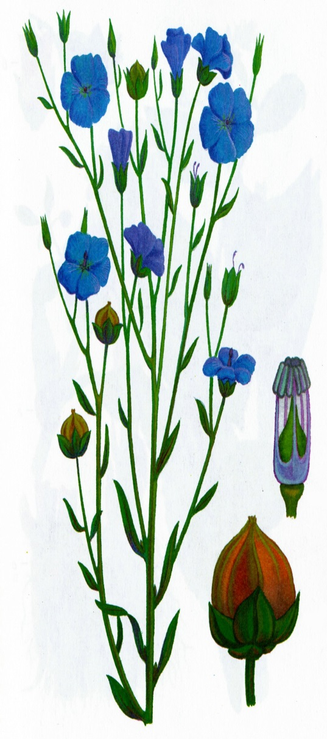
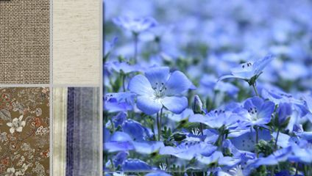

Slide 3
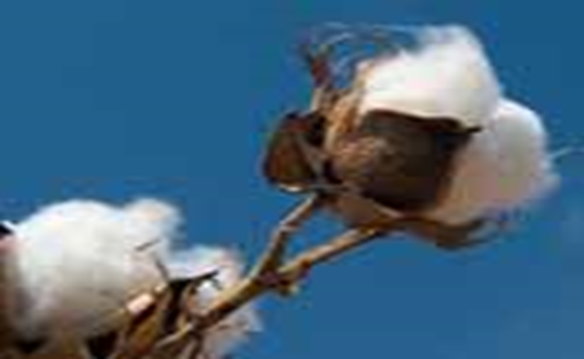
1.Хлопок.
О хлопке люди узнали еще на заре человечества, первые изделия из него не отличались изяществом, но затем у людей появились более совершенные инструменты и дело пошло на лад.
Плюсы хлопка в том, что он дешев в производстве, хорошо вентилируется, имеет износоустойчивые и прочные волокна, обладает определенной жаростойкостью.

Slide 4
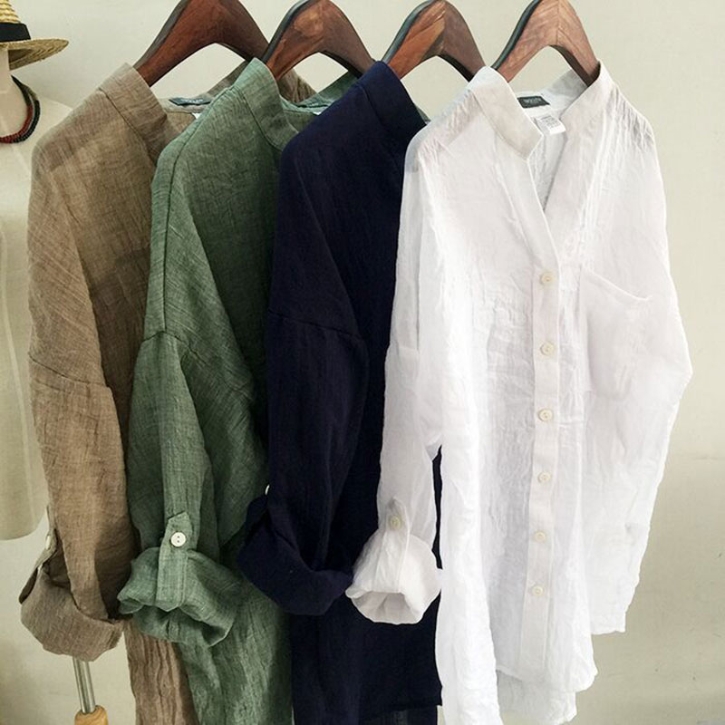
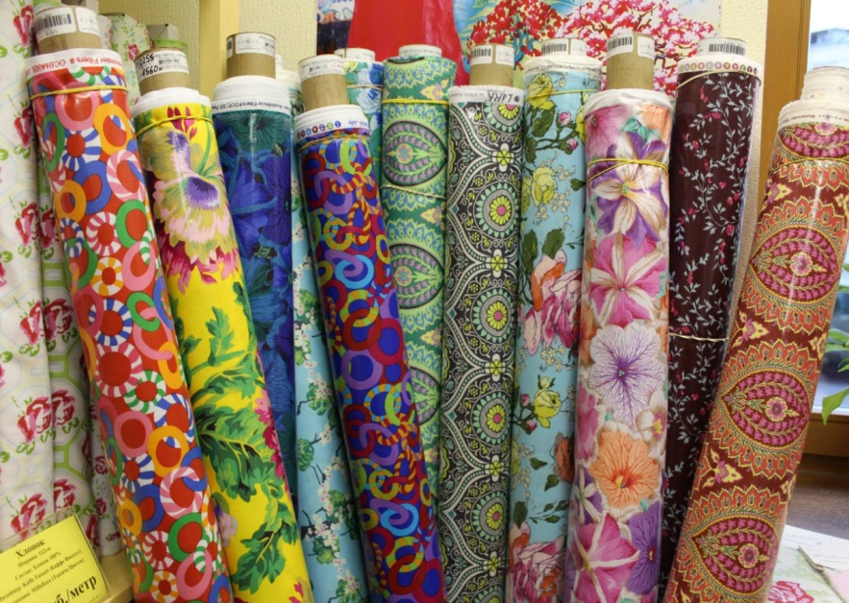
Одежда из хлопка имеет ряд неоценимых свойств: она достаточно прочная, отлично переносит стирку, легко гладится и превосходно впитывает влагу.
Перечень хлопчатобумажных тканей довольно обширный, к ним относятся: сатин, ситец, бязь, тафта, поплин, батист, байка и джинсовая ткань. Несмотря на все многообразие, правила ухода за одеждой из хлопка в основном одинаковы для всех видов тканей.

Slide 5
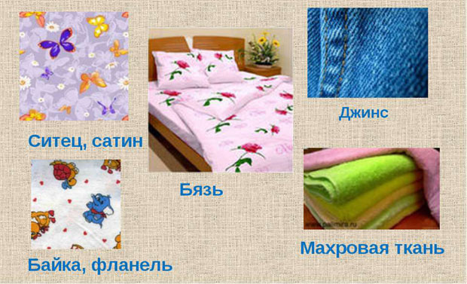

Slide 6
1. Подготовка к стирке
Перед стиркой одежду из хлопчатобумажных тканей в первую очередь следует отчистить от пятен. Затем нужно тщательно проверить содержимое карманов, чтобы случайно не постирать вместе с одеждой деньги, документы и другие мелкие предметы.
Все молнии, кнопки и крючки (за исключением пуговиц) на одежде должны быть застегнуты, имеющиеся шнурки завязаны, а сама одежда – должна быть вывернутой наизнанку. Манжеты на рукавах блузок и рубашек нужно в обязательном порядке распрямить.
В завершение подготовительного этапа одежду следует отсортировать по типу тканей, их цвету и степени загрязненности. Особое внимание при сортировке одежды следует уделить вещам, способным полинять и окрасить другие предметы гардероба.

Slide 7
2. Стирка
Одежду из хлопчатобумажных тканей, в отличие от трикотажа и шерсти, можно смело загружать в стиральную машину.
Температура воды в стиральной машине при стирке хлопчатобумажной одежды из тонких цветных тканей не должна превышать 40⁰ С. Вещи из более плотных цветных тканей допустимо стирать при температуре 60⁰ С, а для белой хлопчатобумажной одежды можно выставить температуру стирки еще больше.
В любом случае, перед стиркой одежды обязательно ознакомьтесь со значками на ее бирках, там, в обязательном порядке будет указана температура воды для стирки той или иной вещи, а также допустимость использования отбеливающих средств.
Полоскать хлопчатобумажную одежду следует в теплой воде, чтобы избежать резкого перепада температур после стирки.

Slide 8
3. Сушка
После незначительного отжима, а еще лучше, и вовсе без него, выстиранную одежду из хлопка необходимо повесить сушиться естественным образом. Старайтесь избегать попадания прямых солнечных лучей на сохнущие предметы гардероба.
Не стоит пересушивать хлопчатобумажные вещи, поскольку в таком случае происходит разрушение волокон ткани и одежка теряет свой первоначальный вид.
Если постиранные вещи все же пересохли, желательно увлажнить их из опрыскивателя за час-другой до глажки

Slide 9
4. Глажка
Здесь тоже ничего сверхсложного нет. Следует установить регулятор температуры утюга в положение «Хлопок/Cotton», включить подачу пара, если таковая имеется в утюге и приступать к глажке одежды.
Соблюдайте порядок глажки: начинайте с мелких деталей одежды, постепенно переходя на более крупные.
5. Хранение
Следует знать, что губительным для тканей из хлопка является попадание на них лимонной кислоты, структура ткани при этом разрушается в считанные минуты.
Еще один враг хлопчатобумажной одежды – естественный свет, который окрашивает белоснежные вещи желтым цветом.
И самое интересное: одежда из хлопка совершенно несъедобна для моли, волокна хлопчатобумажной ткани эта крылатая обжора переварить не в силах, поэтому о защите такой одежды от моли можно не беспокоиться.

Slide 10
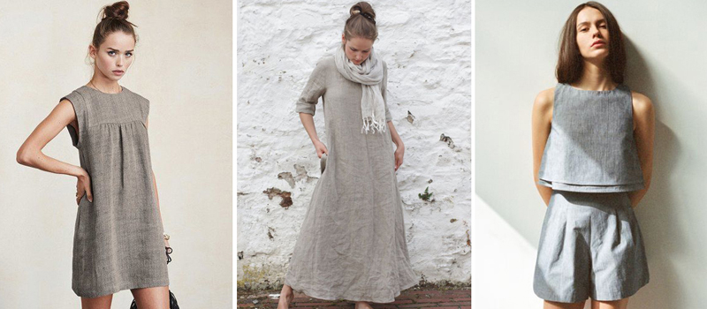
Одежда из льна

Slide 11
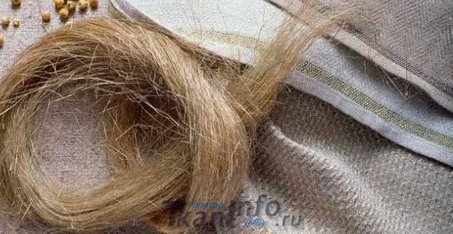
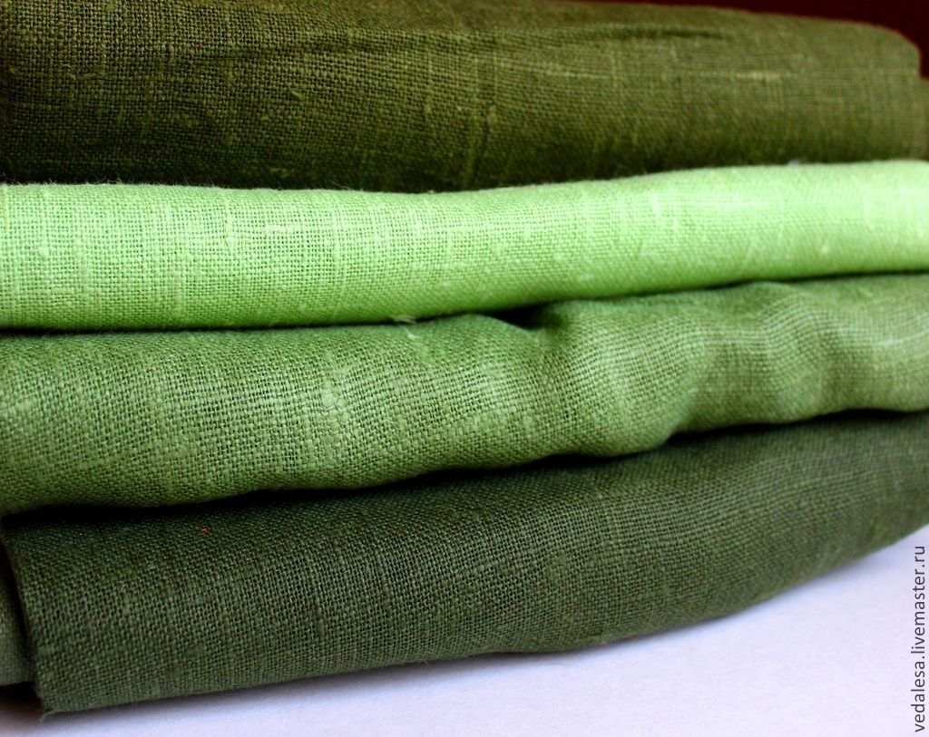
Лен.
– уникальная материя. Одежда из нее становится особенно популярной в летнюю жару. Так как жара непременно сопровождается большим количеством грязи и пыли, приходится постоянно задумываться, как стирать льняные вещи правильно.
Стирка такой одежды предполагает соблюдение определенных правил, выполнение которых обеспечивает длительный срок службы и безупречный внешний вид.

Slide 12
С давних пор на Руси известны ткани из этого материала. У нас ходит поговорка: "Хороший лен, хорошо мнется"
Да, действительно лен известен тем, что как не следи за своими брюками или блузой, но заломы на нем возникают все равно. Заломы и помятости возникают на этой ткани из за избытка клея в волокнах материала. Этот клей и не дает полотну полностью разгладится, несмотря на отличную обработку, которая улучшает ее свойства.
Полотно из льна имеет большую износоустойчивость и прочность по сравнению например с хлопком. Особая прочность возникает у льна в мокром состоянии, поэтому эту ткань используют для парусов. Внешние свойства этого материала весьма привлекательны, ткань имеет гладкую поверхность и матовый блеск.
Из за того, что ткань не только хорошо впитывает влагу, но и быстро сохнет ее используют для одежды в жарком климате.
Несмотря на все плюсы этой ткани, имеется всего лишь один недостаток - высокая цена. Однако комфорт, который вы будете испытывать нося такую одежду стоит этих денег.

Slide 13
Как ухаживать за одеждой из льняной ткани?
Поскольку ткани иоз льна имеют натуральную основу, ее можно стирать в горячей воде до 90 градусов. Так же, как и с хлопковыми тканями прослеживается аналогия, чем более материал обработан, чем более он тонок и элитарен, тем меньшую температуру необходимо использовать для стирки. Как бы то ни было всегда смотрите на подкладку, на шильдике будет точно указана температура и режим стирки. Будьте внимательны, иногда для ткани из льна особой отделки рекомендуется сухая чистка.
Ткани изо льна гладятся большим количеством пара или когда ткань находится во влажном состоянии.

Slide 14
Подготовительные мероприятия
Прежде чем приступить к процессу стирки льняных вещей, нужно выбрать подходящий порошок.
Для изделий из этой ткани оптимальным вариантом будет средство, увеличивающее щелочность воды. Такая среда будет способствовать быстрому разрушению грязи и не нанесет вреда целлюлозным компонентам, из которых льняные полотна состоят.
Для изделий из льняных материй подойдут порошки с пониженным образованием мыльной пены. Нередко применяются средства, в состав которых входят отбеливатели на основе кислорода.
Уход за льняными изделиями предполагает обязательное замачивание их перед стиркой. Если не имеется стиральной машины с функцией замачивания, придется делать это вручную. В таз необходимо налить чистую воду средней температуры – до 45 градусов, поместить туда одежду на полчаса. По истечении этого времени следует выжать вещи и снова замочить их в другой воде. Через 30 минут можно начинать стирку.

Slide 15
Стирка
Многие не знают, как стирать льняные вещи: в машинке или на руках? Так как ткани данной группы неприхотливы в этом плане, стирка их возможна в стиральных автоматах. Главное — отделять их от изделий из других материалов. Температурный режим варьируется от 40 до 90 градусов. При необходимости полотна можно кипятить. Раньше их отбеливали именно таким способом.
Если при производстве вещей из этой ткани использовались специальные добавки для повышения жесткости, стирка возможна только при деликатном режиме от 40 градусов. Чтобы одежда сохраняла насыщенность цвета, можно добавить в порошок ложку соли.
Для изделий из льняного полотна обязательно проводить тщательное полоскание. Если оно осуществляется вручную, добавьте в воду немного уксуса. Это поможет сохранить яркость цвета ткани надолго.
При отжиме выкручивать одежду из льняной ткани нельзя. Можно использовать машинный отжим.

Slide 16
Сушка и уход за льняными вещами
Для изделий из льняных материй важно правильно проводить даже сушку. Они склонны к сильной усадке после стирки, если не прошли специальную обработку. Не возбраняется использовать машинную сушку. Но если изделие прошло сложную обработку, имеет вышивку и другие украшения, сушить его лучше в естественных условиях.
Последующий уход за льняными изделиями сводится к следующему:
Не сушите выстиранные или отбеленные вещи на открытом солнце, это приведет к порче волокон.
Гладить одежду изо льна нужно с разбрызгивателем.
После глажения складывайте вещи предельно аккуратно. Если это одежда, вешайте ее на вешалки с прищепками.
Соблюдайте все рекомендации производителя и проводите уход за вещами, руководствуясь обозначениями на ярлычках.
Стирка одежды из таких тканей – несложный процесс. Важно соблюдать нехитрые правила при ее осуществлении, и тогда ваши деликатные вещи сохранят свой красивый внешний вид и высокое качество надолго.

Slide 17
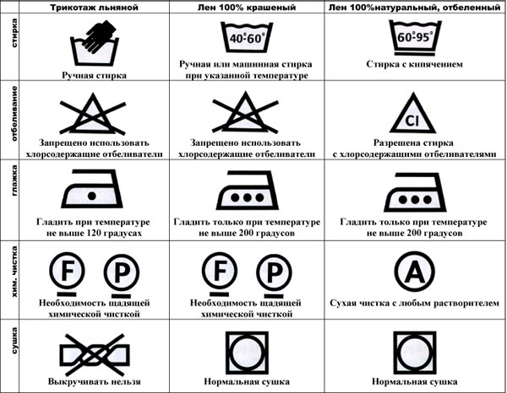
Условные обозначения

Slide 18
Спасибо за внимание!

